Slide 1
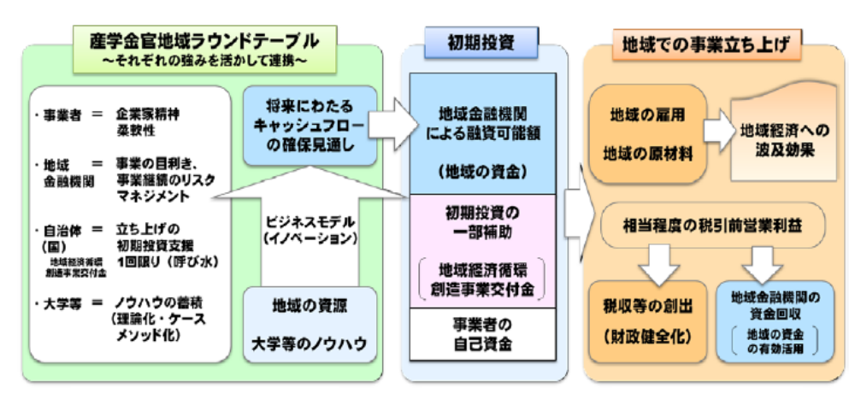
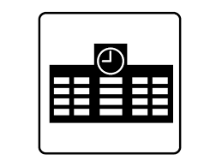
矢掛町 交付金事業一案
主体：矢掛町
対象交付金等 | 交付主体 | 必須連携組織 | 交付金額と使途
平成26年度補正 地域経済循環創造事業交付金 | 矢掛町 ⇒ BERTに交付 | 産：BERT・農業団体・商工会 学：大学 官：矢掛町 金：トマト銀行 | 総務省 地域力創造グループ地域政策課 上限5,000万円。同額以上を地元金融機関から融資を受けること。
交付金事業概要 |  |  | 期待される効果
都道府県及び市町村が、地域の金融機関等と連携しながら民間事業者等による事業化段階で必要となる経費についての助成を行う場合において、その実施に要する経費を交付することにより、地域資源を活かした先進的で持続可能な事業化の取組を促進し、地域での経済循環を創造することを目的とする。 全体金額5億円。 |  |  | 防災拠点事業及び人材育成事業の立ち上げにより、地元雇用及び地域資源の活用による新たな産業の創出が見込まれる。
上限：5,000万円
金融機関
トマト銀行
事業者
（社）BERT
事業拠点
設備投資
自治体
矢掛町
矢商跡地
大学
岡山商科大学
＊スケジュール等（感触・予測）
平成27年2月中旬公募
平成27年3月中旬締め切り
平成27年4月中旬交付決定
計上可能経費
・事前調査費 ・設計費 ・工事監理費 ・建築・設備工事費 ・設備購入費
・原材料費 ・修繕費 ・光熱水費 ・備品費 ・リース・レンタル費 ・会議費
・旅費 ・交通費 ・通信運搬費 ・広告宣伝費

Slide 2
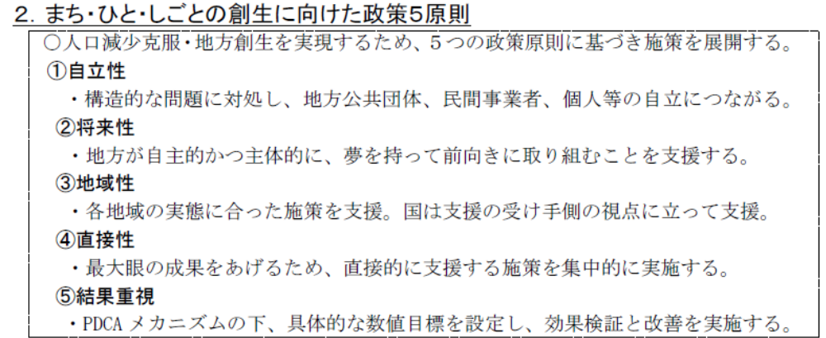
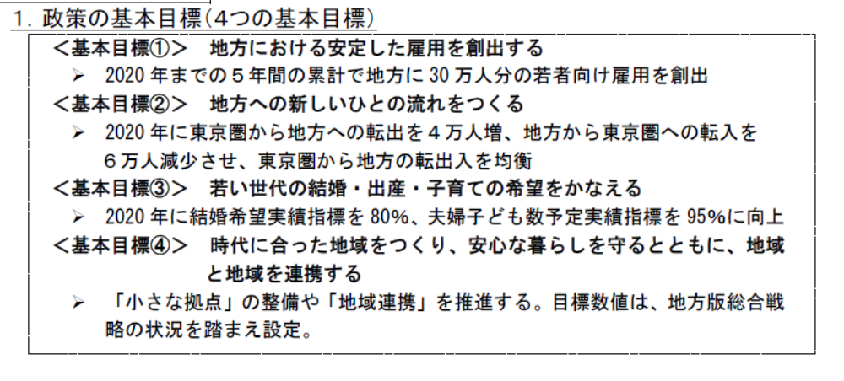
矢掛町 交付金事業一案
主体：矢掛町
対象交付金等 | 交付主体 | 必須連携組織 | 交付金額と使途
平成26年度補正 地方創生先行型交付金 | 矢掛町 | 産：BERT・農業団体・商工会 学：大学 官：矢掛町 金：トマト銀行 労： | 内閣府 地方総合戦略策定費用1,200万円、そのほか戦略に資する事業に2,000万円が交付。
交付金事業概要 |  |  | 期待される効果
地方公共団体においては、国が策定する「長期ビジョン」と「総合戦略」 を勘案して、当該地方公共団体の人口動向を分析し、将来展望を示す「地方 人口ビジョン」と、それを基に、当該地方公共団体における今後 5 か年の目 標、施策の基本的方向性や施策を提示する「地方版総合戦略」を策定。 |  |  | 平成27年度中に策定を求められている、地方版総合戦略の策定。
原則・目標に沿った戦略の策定
矢掛町
地域一丸となった課題の抽出と計画の策定
協議会の立ち上げ
医療
機関
商工
団体
福祉
団体
農業
団体
金融
機関
防災
団体
有識者
NPO
団体等
BERT
【事務局】

